Slide 1

Итоговый семинар по региональному конкурсу «Методист года»
в 2024 году
Иванова О.Г.,
заведующий ЦНППМ ТОИПКРО

Slide 2
Региональный конкурс «Методист года» в 2024 году
Документы для участия
заявка от Участника на участие в Конкурсе;
документы, подтверждающие стаж работы Участника и выполнение им методической работы;
письмо-подтверждение МГОС;
выписка из протокола решения МГОС о выдвижения Участника на Конкурс;
согласие на обработку персональных данных;
согласие на использование результатов интеллектуальной собственности;
копия паспорта Участника (1 и 2 страницы).
Распоряжение Департамента образования Томской области от 12.04.2024 № 329 «Об организации и проведении регионального конкурса «Методист года» в 2024 году»
с 22.04.2024 по 20.09.2024
Участники конкурса
педагогические работники образовательных организаций сферы общего и дополнительного образования Томской области
управленческие кадры образовательных организаций сферы общего и дополнительного образования Томской области (за исключением лиц, занимающих должность «директор», «заведующий» образовательной организации)

Slide 3
Участники регионального конкурса
«Методист года» в 2024 году
21 участник
8 старших воспитателей ДОО
5 заместителей руководителей ОО
2 учителя начальных классов
2 учителя иностранного языка
1 заместитель заведующего ДОО
1 педагог-психолог
1 методист
1 педагог дополнительного образования
Количество участников относительно муниципального образования
8 муниципальных образований
Количество участников относительно типов образовательных организаций
Бакчарский район
Верхнекетский район
Каргасокский район
Шегарский район
Чаинский район
Шегарский район
Чаинский район
г. Томск
ЗАТО Северск
г.о. Стрежевой
18 экспертов

Slide 4
Порядок проведения регионального конкурса
«Методист года»
1
2
3
Прием документов
22.04.-24.05.2024
Заочный этап
30.05.-14.06.2024
Очный этап- награждение победителей
19.09.-20.09.2024

Slide 5

Заочный этап регионального конкурса
«Методист года»
Конкурсное испытание
«Методическое портфолио»
Цель: демонстрация участниками профессиональных наработок в организации методической работы в образовательной организации. В портфолио отражалась обобщённая информация об опыте методической работы с педагогическими работниками.
64 – максимальное число баллов
Высокий балл (от 44 до 53 баллов) - 3 участника (г. Томск).
Сошенко Инесса Игоревна (53 балла)
Кот Наталья Владимировна (52 балла)
Средний балл (от 21 до 43 баллов) - 15 участников (Бакчарский, Верхнекетский, Каргасокский, Шегарский, Чаинский р-н, г. Томск, ЗАТО Северск, г.о. Стрежевой).
Низкий балл (ниже 20 баллов) - 1 участник (Каргасокский р-н)

Slide 6
Статистический анализ
Конкурсное испытание
«Методическое портфолио»

Slide 7

Заочный этап регионального конкурса
«Методист года»
Конкурсное испытание
«Методическая разработка»
33 – максимальное число баллов
Методическая разработка – это печатное издание, авторская разработка, раскрывающая методы, приемы, средства, инструменты, технологии, обеспечивающие организацию методической работы участников Конкурса с педагогами
Высокий балл (от 23 баллов) - 5 участников (г. Томск, г.о. Стрежевой, ЗАТО Северск).
Кот Наталья Владимировна (31 балл).
Средний балл (от 11 до 22 баллов) - 15 участников (Верхнекетский, Каргасокский, Шегарский, Чаинский р-н, г. Томск, ЗАТО Северск, г.о. Стрежевой).
Низкий балл (ниже 10 баллов) - 1 участник (Бакчарский р-н)
Цель: демонстрация участниками уровня профессионального мастерства по систематизации, обобщению и описанию практического личного опыта методической работы с педагогами.

Slide 8
Статистический анализ
Конкурсное испытание
«Методическая разработка»

Slide 9
заочный этап:
Заочный этап регионального конкурса
«Методист года»
Трудности / замечания / предложения
Методическое портфолио
Методическая разработка
Низкий уровень оригинальности представленных материалов (6 работ – 0 оригинальности)
Отсутствие системы в представлении своего методического опыта
Результативность работы не подтверждается конкретными данными (методические рекомендации, участие в экспертной деятельности, участие в конкурсах)
Трансляция методического опыта ограничивается муниципальным уровнем
Отсутствует самоанализ проф. деятельности
Представленный опыт не готов к тиражированию
Недостаточное количество методических продуктов, готовых для использования в работе
Сложно определились продуктивность и эффективность работы, ели это не описано в самой работе

Slide 10
очный этап: Конкурсное испытание «Решение есть!»
Цель: демонстрация конкурсантами умений анализировать результаты деятельности педагога и моделировать его индивидуальную траекторию профессионального роста.
Задачи:
определить профессиональные дефициты, выявленные в результате диагностики профессиональных компетенций педагога;
сформулировать образовательные задачи по устранению выявленных дефицитов для педагогов;
составить проект ИОМ.
Пример методической задачи
Инструкция по составлению ИОМ
Придумайте ФИО вымышленному педагогу;
Ознакомьтесь с краткой характеристикой педагога;
Проанализируйте карту дефицитов;
Определите, какие профессиональные дефициты присутствуют у педагога.
Определите, к каким профессиональным компетенциям относятся данные дефициты;
Уровень сформированности профессиональных дефицитов представлен в следующем диапазоне:
0%-30% – знания, формирующие компетенцию, находятся на этапе усвоения (осмысления);
31%-65% – знания, формирующие компетенцию, проявляются нестабильно относительно уровня понимания;
66%-100% – знания, формирующие компетенцию, проявляются стабильно относительно уровня понимания.
Определите срок, на который разрабатывается ИОМ;
Сформируйте перечень мероприятий по преодолению выявленных дефицитов и повышению профессиональных компетенций;
Укажите срок проведения мероприятия;
Укажите форму проведения (мастер-класс, семинар, педагогическая мастерская и т.д.);
Укажите уровень проведения (институциональный, муниципальный, региональный, федеральный);
Определите профессиональную компетенцию, на развитие которой направлено данное мероприятие;
Сформулируйте образовательную задачу для педагога (развитие умений выстраивать коммуникацию с обучающимися; совершенствование навыков планирования образовательного процесса с использованием цифровых ресурсов и т.п.);
Укажите итоговое мероприятие, на котором педагог представит результаты сформированности профессиональных компетенций (выступление на семинаре, показ открытого урока и т.д.);
В примечание Вы можете указать дополнительную информацию, которая не вошла в основной ИОМ.
11 – максимальное число баллов
90 мин. – продолжительность
18 педагогических работников

Slide 11
очный этап: Конкурсное испытание «Решение есть!»
Заочный этап регионального конкурса
«Методист года»
Карта дефицитов
№ | Направление деятельности | Проверяемые умения, знания | % выполнения
 | Разработка рабочей программы на основе требований ФГОС и ФООП | Формулировать планируемые результаты ФГОС (личностные, метапредметные, предметные) | 69%
 |  | Знать содержание рабочей программы, уметь выстраивать этапы уроков. Уметь подбирать формы работы обучающихся сообразно этапам урока | 84%
 |  | Знать возрастные особенности обучающихся, планировать деятельность в соответствии с возрастными особенностями | 93%
 |  | Знать особенности развития обучающихся с ОВЗ различных нозологий, уметь подбирать соответствующие формы работы | 24%
2. | Организация образовательной деятельности в условиях цифровой трансформации | Использовать средства ИКТ при решении профессиональных задач | 34%
 |  | Уметь работать с верифицированными цифровыми источниками, подбирать задания на разных этапах урока | 15%
3. | Оценочные процедуры и пути достижения образовательных результатов в рамках реализации образовательной программы | Формулировать критерии для оценивания результатов | 75%
 |  | Использовать результаты внешних оценочных процедур (ВПР, НОКО) при планировании образовательного процесса | 79%
 |  | Организовать индивидуализацию обучения на основе использования результатов оценивания | 62%
4. | Использование современных образовательных технологий в образовательном процессе | Моделировать задания, направленные на формирование функциональной грамотности и достижение метапредметных результатов обучающихся | 81%
 |  | Создавать условия, при которых учащиеся самостоятельно и охотно приобретают недостающие знания из разных источников, учатся пользоваться приобретенными знаниями для решения познавательных и практических задач | 69%
 |  | Выстраивать индивидуальный маршрут обучающегося с учетом индивидуальных особенностей развития | 66%

Slide 12
очный этап: Конкурсное испытание «Решение есть!»
Заочный этап регионального конкурса
«Методист года»
Шаблон ИОМ
Ф.И.О. педагога ______________________________________
Краткая характеристика учителя: учитель истории, нагрузка 40 часов, работает в две смены, ведет классное руководство, не имеет квалификационной категории, стаж работы 4 года, принимает активное участие в мероприятиях для молодых специалистов (разного уровня). В школе отсутствует эффективная система наставничества.
Профессиональные дефициты ____________________________________
Наименование профессиональной компетенции, нуждающейся в коррекции______________
Продолжительность ИОМ: _____________
Тема мероприятия | Срок проведения | Форма проведения | Уровень проведения | Вид компетенции | Образовательная задача
Итоговоемероприятие___________________________________________________________
Примечание __________________________________________
Регистрационный номер конкурсанта ________________

Slide 13
Статистический анализ
Конкурсное испытание
«Решение есть!»

Slide 14
очный этап: Конкурсное испытание «Решение есть!»
Заочный этап регионального конкурса
«Методист года»
Трудности
Высокий балл (интервал 11-8 баллов):
5 участников (г. Томск, ЗАТО Северск).
Сошенко Инесса Игоревна
Монич Яна Владимировна
(по 9,2 балла на каждого).
Средний балл (интервал 8-6 баллов):
9 участников (г. Томск, г.о. Стрежевой, Верхнекетский, Шегарский р-н, ЗАТО Северск,).
Низкий балл (ниже 5 баллов) в данном конкурсном испытании набрали 2 педагога из г. Томск.
Выделение профессиональных дефицитов
Соотнесение профессиональных дефицитов с профессиональными компетенциями
Определение перечня мероприятий, необходимых для устранения выявленных дефицитов и повышения профессиональных компетенций
Поиск необходимых образовательных мероприятий

Slide 15
очный этап: Конкурсное испытание «Методическая находка»
Цель: демонстрация методической грамотности, способности к анализу, осмыслению и представлению своей методической деятельности в соответствии с современными требованиями к организации образовательного процесса и методической деятельности.
семинар
или
мастер-класс
48 – максимальное число баллов
Высокий балл (интервал 34-48 баллов) - 6 участников (г. Томск, ЗАТО Северск).
Кот Наталья Владимировна (47 баллов).
Средний балл (интервал 17-33 баллов) - 8 участников (Верхнекетский, Шегарский р-н, г. Томск, ЗАТО Северск, г.о. Стрежевой).
Наименьший балл 1 участник (г. Томск) (19 баллов).
15 мин. – продолжительность
10 мин. – ответы на вопросы
Члены экспертной комиссии Конкурса отметили разнообразие и практическую значимость методических находок, представленных на конкурсном испытании.

Slide 16
Статистический анализ
Конкурсное испытание
«Методическая находка»

Slide 17
очный этап: Конкурсное испытание «Методическая находка»
Заочный этап регионального конкурса
«Методист года»
Рекомендации экспертов
При выступлении не рассказывать о своих достижениях, а сделать упор на практическую деятеность, которую организуют с педагогами в рамках заявленной темы
Проводить мероприятие для педагогов, а не детей
Четко разделять мастер-класс и семинар: структура, содержание, особенность проведения
Изучить критерии оценки каждого конкурсного испытания и учитывать их при подготовке
Выстраивать содержание выступления в соответствии с заявленной темой
Изучить терминологию, которую необходимо использовать при выступлении, чтобы свободно ей пользоваться
Соблюдать тайминг выступления

Slide 18
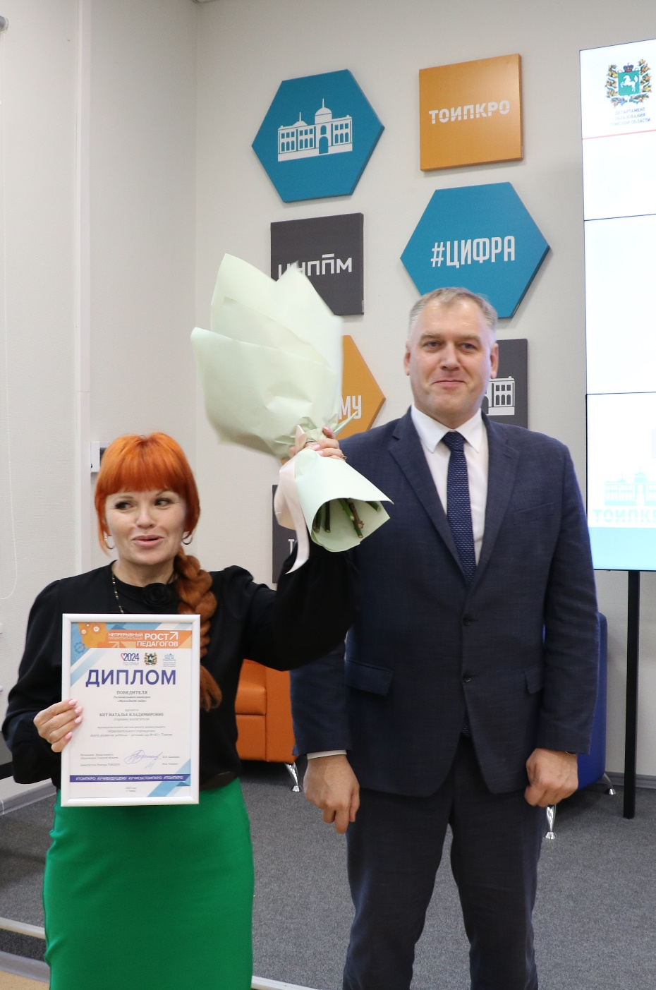

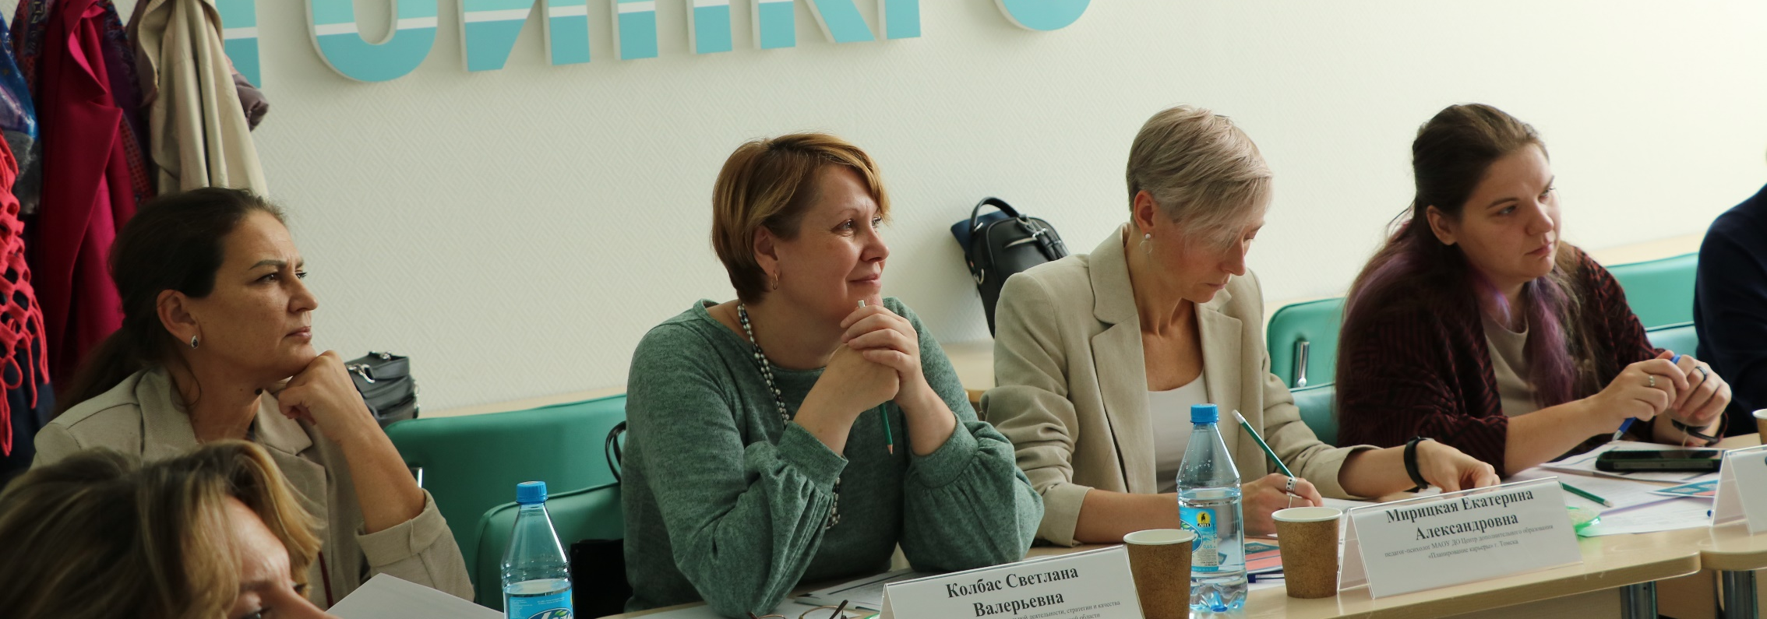
Итоги конкурса
Победитель
Кот Наталья Владимировна,
старший воспитатель
МАДОУ №40 г. Томска

Slide 19
Система постмероприятий
1. Размещение мелодических материалов, победителя и призеров, в банке эффективных практик на сайте ТОИПКРО https://toipkro.ru/departments/centr-nepreryvnogo-povysheniya-37/metodicheskaya-sluzhba-tomskoj-oblasti/bank-effektivnyh-praktik/.
2. Проведение образовательного интенсива «ПРОпрактики» - мастер-классы от призеров конкурса.
24.10.2024 «Методический конструктор-эффективный инструмент проведения методических мероприятий», Кот Наталья Владимировна.

Slide 20
Итоговый семинар по региональному конкурсу «Методист года»
в 2024 году
Иванова Ольга Георгиевна
заведующий ЦНППМ ТОИПКРО
8 913-129-85-89
ivanovaog@toipkro.ru

